Slide 1
ΛΟΓΙΚΟ-ΜΑΘΗΜΑΤΙΚΕΣ ΣΧΕΣΕΙΣ & ΑΡΙΘΜΗΤΙΚΕΣ ΕΝΝΟΙΕΣ ΣΤΗΝ ΠΡΟΣΧΟΛΙΚΗ ΕΚΠΑΙΔΕΥΣΗ
Ενότητα 1: Έννοιες
Δημήτρης Χασάπης
Τμήμα Εκπαίδευσης και Αγωγής στην Προσχολική Ηλικία

Slide 2
ΜΑΘΗΜΑ ΠΡΩΤΟ
ΟΙ ΜΑΘΗΜΑΤΙΚΕΣ ΕΝΝΟΙΕΣ
Ποιες ιδιομορφίες χαρακτηρίζουν το περιεχόμενο των μαθηματικών εννοιών;
Πως οργανώνονται λογικά οι μαθηματικές έννοιες;
Ποια είναι τα προβλήματα της αντιστοίχισης των μαθηματικών εννοιών σε καταστάσεις της πραγματικότητας;

Slide 3
TΙ EINAI OI ΕΝΝΟΙΕΣ ;

Slide 4
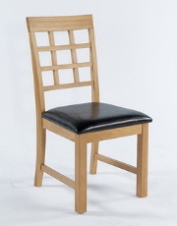
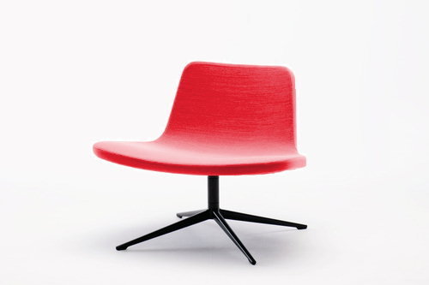
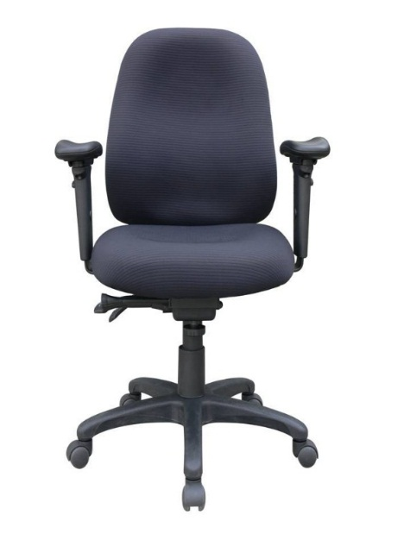
TΙ EINAI AYTO TO ANTIKEIMENO;
εικ.1
εικ.2
εικ.3
καρέκλα
καρέκλα
καρέκλα

Slide 5
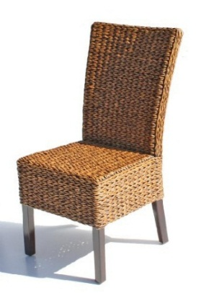
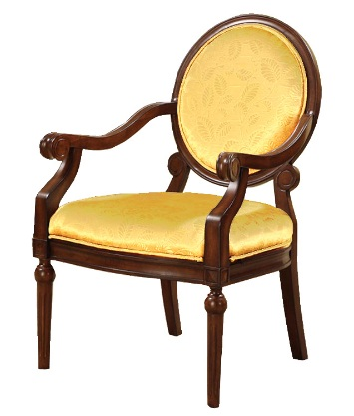
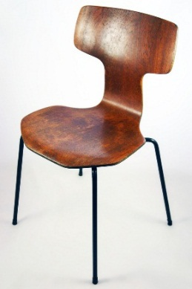
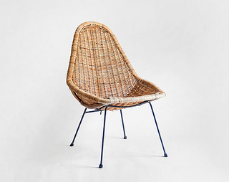
ΧΑΡΑΚΤΗΡΙΣΤΙΚΑ TOΥ ANTIKEIMENOΥ
ΚΑΡΕΚΛΑ ;
εικ.1
εικ.2
εικ.3
εικ.4
εικ.5
εικ.6
εικ. 7
εικ.8
ΣΧΗΜΑ ; ΥΛΙΚΟ ; ΧΡΩΜΑ ; ΔΙΑΦΟΡΕΤΙΚΑ

Slide 6
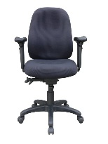
ΠΟΙΟ ΕΙΝΑΙ ΤΟ ΧΑΡΑΚΤΗΡΙΣΤΙΚΟ ΠΟΥ ΚΑΝΕΙ ΟΛΑ ΑΥΤΑ ΤΑ ANTIKEIMENΑ
ΚΑΡΕΚΛΕΣ ;
Η ΧΡΗΣΗ:
ΚΑΡΕΚΛΕΣ ΕΙΝΑΙ ΚΑΤΑΣΚΕΥΕΣ ΠΟΥ ΧΡΗΣΙΜΟΠΟΙΟΥΜΕ ΓΙΑ ΝΑ ΚΑΘΟΜΑΣΤΕ

Slide 7
TΙ EINAI OI ΕΝΝΟΙΕΣ ;
νοητικές κατασκευές, οι οποίες αντανακλούν με πληρότητα
τα γενικά και ουσιώδη
χαρακτηριστικά γνωρίσματα των
στοιχείων της πραγματικότητας

Slide 8
ΟΡΙΣΜΟΣ
επομένως
κάθε έννοια ορίζει ένα σύνολο στοιχείων της πραγματικότητας με βάση ορισμένα κοινά χαρακτηριστικά τους
Καρέκλα: κάθε κατασκευή που
χρησιμοποιούμε για να καθόμαστε
Σύνολο καρεκλών = [ x / x = κάθε κατασκευή που χρησιμοποιούμε για να καθόμαστε]

Slide 9
ΜΕ ΤΙ ΕΚΦΡΑΖΟΝΤΑΙ ΟΙ ΕΝΝΟΙΕΣ
Οι έννοιες εκφράζονται με λέξεις / εικόνες / σύμβολα
έννοια
αντικείμενο
λέξη / εικόνα / σύμβολο

Slide 10
Η ΕΝΝΟΙΑ ΚΑΡΕΚΛΑ
έννοια
καρέκλα
αντικείμενο
λέξη καρέκλα
(ουσιαστικό)

Slide 11
ΣΥΓΚΡΟΤΗΣΗ ΕΝΝΟΙΩΝ
Οι έννοιες συγκροτούνται (και σχετίζονται μεταξύ τους) μέσα από το συνδυασμό δύο βασικών νοητικών διαδικασιών.
Αφαίρεση, δηλαδή διάκριση και επιλογή κοινών χαρακτηριστικών των στοιχείων της πραγματικότητας, τα οποία ως προς άλλα χαρακτηριστικά διαφέρουν μεταξύ τους.
Γενίκευση των μερικών και συγκεκριμένων αυτών χαρακτηριστικών στο σύνολο των στοιχείων της πραγματικότητας.

Slide 12
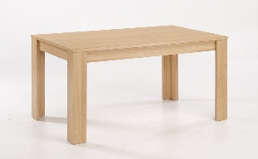
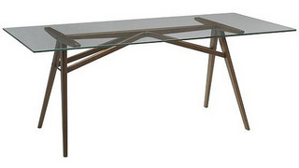
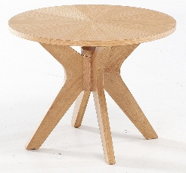
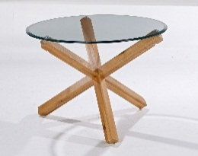
Η ΕΝΝΟΙΑ ΕΠΙΠΛΟ
ΕΠΙΠΛΟ
ΚΑΡΕΚΛΑ
ΤΡΑΠΕΖΙ
εικ.9
εικ. 10
εικ. 12
εικ.11

Slide 13
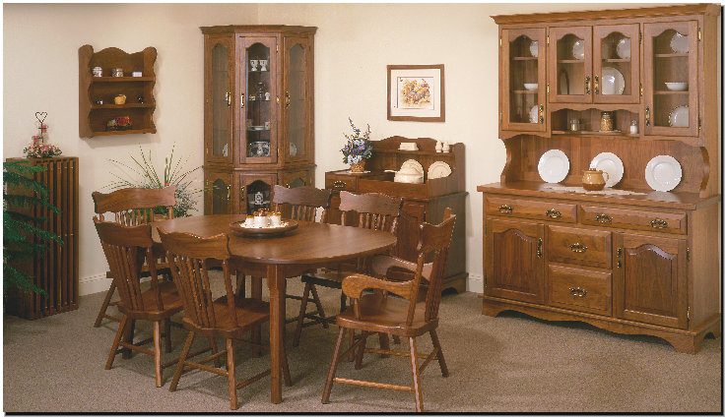
ΕΠΙΠΛΟ
εικ.13

Slide 14
ΟΡΙΣΜΟΣ
ΕΠΙΠΛΟ
κάθε κατασκευή που χρησιμοποιούμε ….
ΚΑΡΕΚΛΑ
για να καθόμαστε
ΤΡΑΠΕΖΙ
για να τρώμε

Slide 15
ΕΝΝΟΙΑ
Το μικρότερο πλήθος κοινών χαρακτηριστικών έχει ως αποτέλεσμα να αναφέρεται η έννοια και να περιλαμβάνει μεγαλύτερο πλήθος στοιχείων της πραγματικότητας.
Να χαρακτηρίζεται δηλαδή, από μεγαλύτερο βαθμό αφαίρεσης.

Slide 16
ΕΝΝΟΙΕΣ
έννοιες (αφηρημένες)
έννοιες (συγκεκριμένες)
αντικείμενα της πραγματικότητας

Slide 17
Ρόλος
Ποιο ρόλο επιτελούν οι έννοιες;

Slide 18
ΕΝΝΟΙΟΛΟΓΙΚΗ ΟΡΓΑΝΩΣΗ
Με βάση τις έννοιες ο άνθρωπος οργανώνει συστηματικά την αντικειμενική πραγματικότητα, διακρίνοντας, ομαδοποιώντας και ταξινομώντας τα στοιχεία της σε κατηγορίες.
Με βάση την εννοιολογική αυτή οργάνωση, ο άνθρωπος αντιλαμβάνεται, αναγνωρίζει και κατανοεί το πλήθος των διαφορετικών στοιχείων της πραγματικότητας και των μεταξύ τους σχέσεων.

Slide 19
ΤΡΑΠΕΖΙ - ΚΑΡΕΚΛΑ
ΤΡΑΠΕΖΙ
ΚΑΡΕΚΛΑ

Slide 20
OI ΜΑΘΗΜΑΤΙΚΕΣ ΕΝΝΟΙΕΣ (M.E.)

Slide 21
ΜΑΘΗΜΑΤΙΚΕΣ ΕΝΝΟΙΕΣ
έννοιες (αφηρημένες)
Μαθηματικές έννοιες αριθμός
έννοια (συγκεκριμένη) πλήθος
έννοιες (συγκεκριμένες)
αντικείμενα της πραγματικότητας

Slide 22
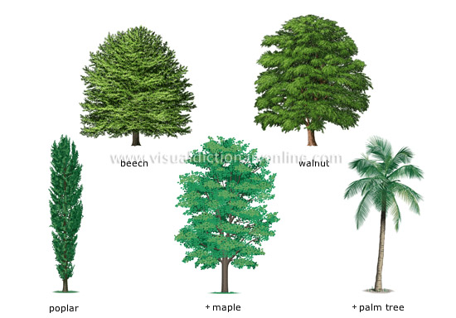
μαθηματική έννοια αριθμός πέντε
πολλά δένδρα πλήθος
πέντε δένδρα πλήθος
αντικείμενα
εικ.14

Slide 23
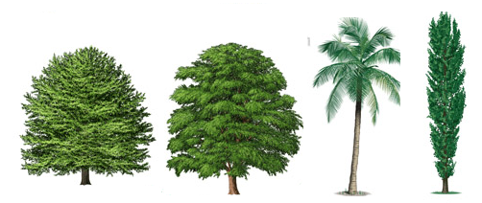
Η ΕΝΝΟΙΑ ΠΛΗΘΟΣ
Η έννοια "πλήθος" δεν αναφέρεται σε ένα αισθητό χαρακτηριστικό των αντικειμένων.
Είναι ένα χαρακτηριστικό, το οποίο δημιουργείται νοητικά μόνο όταν τα αντικείμενα συσχετίζονται μεταξύ τους και θεωρούνται ως μια ολότητα.
Καθένα αντικείμενο έχει ύλη, μορφή, χρώμα και διάφορα άλλα αισθητά χαρακτηριστικά. Όταν τοποθετείται μαζί με άλλα αντικείμενα και όλα μαζί θεωρούνται ως μία ολότητα δημιουργείται η έννοια του “πλήθους”.

Slide 24
ΑΡΙΘΜΟΣ
Ο “αριθμός” (εδώ 4) εισάγεται στη συνέχεια ως χαρακτηριστικό του συγκεκριμένου πλήθους της συγκεκριμένης ολότητας και εκφράζει τη σχέση της με κάθε άλλη ολότητα που έχει το ίδιο πλήθος αντικειμένων.
Τέσσερα δένδρα

Slide 25
ΤΙ ΒΛΕΠΟΥΜΕ ΕΔΩ;
Μας ενδιαφέρει ο ΑΡΙΘΜΟΣ των δένδρων ;
εικ.15

Slide 26
ΜΑΣ ΕΝΔΙΑΦΕΡΕΙ Ο ΑΡΙΘΜΟΣ ΤΩΝ ΔΕΝΤΡΩΝ;
εικ.16
Από την οπτική μιας δραστηριότητας ΝΑΙ

Slide 27
ΣΕ ΤΙ ΔΕΝ ΑΝΑΦΕΡΟΝΤΑΙ ΟΙ Μ.Ε. ;
Οι μαθηματικές έννοιες από τη βάση τους (πρωταρχικές μαθηματικές έννοιες) και πολύ περισσότερο στην ανάπτυξη τους (γενικότερες μαθηματικές έννοιες), δεν αντανακλούν και επομένως δεν αναφέρονται σε χαρακτηριστικά ή ιδιότητες, που ενυπάρχουν στα στοιχεία της αισθητής πραγματικότητας και αποκαλύπτονται μέσα από την ανθρώπινη φυσική και νοητική δραστηριότητα.
Δεν έχουν δηλαδή αισθητό αντίκρισμα.

Slide 28
ΠΑΡΑΔΕΙΓΜΑ: ΔΕΝΔΡΟ
Τι βλέπουμε εδώ;
Ένα δένδρο με περίεργο κορμό
Μας ενδιαφέρει το ένα δένδρο ή ο περίεργος κορμός ;
εικ.17

Slide 29
ΤΙ ΒΛΕΠΟΥΜΕ ΕΔΩ;
εικ.18

Slide 30
ΠΟΥ ΑΝΑΦΕΡΟΝΤΑΙ ΟΙ Μ.Ε.;
Οι μαθηματικές έννοιες αναφέρονται σε χαρακτηριστικά ή ιδιότητες και κυρίως σε σχέσεις μεταξύ χαρακτηριστικών ή ιδιοτήτων, που δημιουργούνται ως νοητικές κατασκευές και εισάγονται από τον άνθρωπο στα στοιχεία της πραγματικότητας με στόχο τη νοητική της οργάνωση.
Οι μαθηματικές έννοιες δηλαδή, είναι προϊόντα ανθρώπινης επινόησης ή εφεύρεσης και όχι ανακάλυψης.

Slide 31
ΘΕΩΡΗΜΑΤΑ
Το βασικό αυτό χαρακτηριστικό των μαθηματικών εννοιών έχει ως συνέπεια να μην είναι δυνατή η εμπειρική επαλήθευση ή διάψευση των μαθηματικών προτάσεων, των σχέσεων δηλαδή που διατυπώνονται ανάμεσα σε μαθηματικές έννοιες.
Οι προτάσεις αυτές αποκαλούνται στα μαθηματικά “θεωρήματα”, δηλαδή θεωρήσεις μιας πραγματικότητας από μια συγκεκριμένη οπτική και όχι “νόμοι”, όπως αποκαλούνται οι προτάσεις των φυσικών επιστημών που αναφέρονται άμεσα σε στοιχεία της υλικής πραγματικότητας.

Slide 32
ΔΙΑΔΙΚΑΣΙΕΣ ΑΠΟΔΕΙΞΗΣ
Η επαλήθευση ή η διάψευση των μαθηματικών θεωρημάτων βασίζεται σε διαδικασίες “απόδειξης” τους, δηλαδή σε τεκμηρίωση της αλήθειας τους στη βάση της λογικής αναγκαιότητας και όχι σε διαδικασίες εμπειρικής επαλήθευσης ή διάψευσης, όπως είναι τα “πειράματα” των φυσικών επιστημών.

Slide 33
ΑΞΙΩΜΑΤΙΚΑ ΣΥΣΤΗΜΑΤΑ
Η διασφάλιση όμως της δυνατότητας να αποδεικνύεται η αλήθεια ή μη κάθε μαθηματικής πρότασης που μπορεί να διατυπωθεί, καθιστά αναγκαίο ένα συγκεκριμένο τύπο οργάνωσης των μαθηματικών εννοιών:
σε αξιωματικά συστήματα

Slide 34
ΕΝΑ ΑΞΙΩΜΑΤΙΚΟ ΜΑΘΗΜΑΤΙΚΟ ΣΥΣΤΗΜΑ
θεμελιώδεις ή πρωταρχικές έννοιες μαθηματικές έννοιες που δεν προέρχονται από άλλες έννοιες με λογικές διαδικασίες και που το περιεχόμενο τους δεν είναι αναγκαστικά καθορισμένο
+
αξιώματα οι καθορισμένες μεταξύ των πρωταρχικών εννοιών σχέσεις και οι βασικές ιδιότητες των σχέσεων αυτών
με λογικές διαδικασίες
θεωρήματα σχέσεις και ιδιότητες εννοιών
παράγωγες έννοιες

Slide 35
ΧΑΡΑΚΤΗΡΙΣΤΙΚΑ ΑΞΙΩΜΑΤΙΚΟΥ ΣΥΣΤΗΜΑΤΟΣ
Ένα αξιωματικό σύστημα οργάνωσης των μαθηματικών εννοιών, για να διασφαλίζει την αλήθεια των προτάσεων που παράγονται στα πλαίσια του με καθορισμένες λογικές διαδικασίες, θα πρέπει να χαρακτηρίζεται από
Συνέπεια: δεν προκύπτουν αντιφατικές μεταξύ τους συμπερασματικές προτάσεις.
Πληρότητα: δεν υπάρχουν μαθηματικές προτάσεις που να μην προκύπτουν ως αληθείς ή ψευδείς από τα αξιώματα του και
ανεξαρτησία των αξιωμάτων του: κανένα από τα αξιώματα του συστήματος δεν είναι παράγωγο των άλλων αξιωμάτων.

Slide 36
Η αντιστοίχιση των μαθηματικών εννοιών σε καταστάσεις της πραγματικότητας

Slide 38
ΜΗ ΜΟΝΟΣΗΜΑΝΤΗ ΑΝΤΙΣΤΟΙΧΙΣΗ
Μη μονοσήμαντη αντιστοίχιση μαθηματικών εννοιών και κατά στάσεων της πραγματικότητας
πρόσθεση
Μέση τιμή
ένωση

Slide 39
ΔΙΑΠΙΣΤΩΣΗ
Από την άποψη της μαθηματικής εκπαίδευσης, ο ιδιόμορφος αυτός χαρακτήρας των μαθηματικών εννοιών καθιστά τη νοητική συγκρότηση τους από τα παιδιά, τα οποία εξαιτίας της ηλικίας τους λειτουργούν νοητικά με βάση τα συγκεκριμένα στο χώρο και το χρόνο στοιχεία της πραγματικότητας, ένα όχι εύκολο εγχείρημα.

Slide 40
Προϋποθέσεις για τη συγκρότηση των λογικο-μαθηματικών σχέσεων και των μαθηματικών εννοιών

Slide 41
Η ΓΕΝΝΗΤΙΚΗ ΠΡΟΣΕΓΓΙΣΗ: PIAGET
Η πληρέστερη ίσως μέχρι σήμερα επιστημονική υπόθεση για τη λογική συγκρότηση και ανάπτυξη του ατόμου έχει διατυπωθεί από τον Piaget και την οικοδομίστικη σχολή της Γενεύης
εικ.19

Slide 42
ΒΑΣΙΚΗ ΠΑΡΑΔΟΧΗ
Βασική παραδοχή του θεωρητικού σχήματος του Piaget είναι ότι η νόηση συνίσταται από λογικά οργανωμένες δομές, οι οποίες παρέχουν αναπαραστάσεις των στοιχείων της πραγματικότητας στα οποία αναφέρονται.
Μέσα από τις δομές αυτές και με βάση τις λειτουργίες τους ο άνθρωπος κατανοεί, χειρίζεται και μετασχηματίζει την πραγματικότητα.

Slide 43
ΝΟΗΤΙΚΕΣ ΔΟΜΕΣ
Οι νοητικές δομές αποτελούν σχετικά ευσταθή συστήματα οργάνωσης της νόησης και βάσεις συγκρότησης των νοητικών ικανοτήτων του ατόμου αλλά ταυτόχρονα λειτουργούν και ως μηχανισμοί απόκτησης νέας γνώσης και ανάπτυξης νέων νοητικών ικανοτήτων.

Slide 44
Η ΑΝΑΠΤΥΞΗ ΤΩΝ ΝΟΗΤΙΚΩΝ ΔΟΜΩΝ
συμμόρφωση
Μετασχηματισμός και αναδιοργάνωση των νοητικών δομών ώστε να καθίσταται δυνατή η αφομοίωση νέων γνώσεων (συμμόρφωση)
Ενσωμάτωση νέων γνώσεων σε ήδη προϋπάρχουσες συγκροτημένες δομές (αφομοίωση)

Slide 45
ΑΛΛΗΛΟΥΧΙΑ ΦΑΣΕΩΝ
Η ανάπτυξη των νοητικών δομών χαρακτηρίζεται από μια αλληλουχία φάσεων ευστάθειας και αστάθειας.
Κάθε φάση ευστάθειας αντιστοιχεί σε μια διαφορετική ποιότητα, σε μια διαφορετική πληρότητα και σε μια διαφορετική οργάνωση των νοητικών δομών και υποβάλλει και αντίστοιχα διαφορετικές νοητικές ικανότητες και συμπεριφορές.

Slide 46
ΝΟΗΤΙΚΗ ΕΞΕΛΙΞΗ ΤΟΥ ΑΤΟΜΟΥ
Με βάση τα ιδιαίτερα χαρακτηριστικά των συστημάτων των λογικών νοητικών πράξεων που κυριαρχούν σε κάθε ευσταθή δομική ολότητα περιγράφεται στο θεωρητικό σχήμα του Piaget η νοητική εξέλιξη του ατόμου, η οποία συσχετιζόμενη ταυτόχρονα με τη βιολογική του εξέλιξη και την προοδευτική κοινωνικοποίηση της σκέψης του, διακρίνεται σε τέσσαρες κύριες περιόδους.
Την περίοδο της αισθησιο-κινητικής νοημοσύνης
την περίοδο της προ-συλλογιστικής σκέψης,
την περίοδο των συγκεκριμένων λογικών πράξεων
την περίοδο των τυπικών λογικών πράξεων

Slide 47
Η ΠΕΡΙΟΔΟΣ ΤΗΣ ΑΙΣΘΗΣΙΟ-ΚΙΝΗΤΙΚΗΣ ΝΟΗΜΟΣΥΝΗΣ
οι νοητικές πράξεις είναι αισθησιο-κινητικές με την έννοια ότι βασίζονται κυρίαρχα στα άμεσα δεδομένα των αισθήσεων και στις κινητικές αντιδράσεις.
η νοητική λειτουργία έχει πρωταρχικά πραξιακό-εμπειρικό χαρακτήρα χωρίς να εμφανίζει κανένα στοιχείο λογικής συγκρότησης.

Slide 48
ΜΟΝΙΜΟΤΗΤΑ ΤΟΥ ΑΝΤΙΚΕΙΜΕΝΟΥ
Διαφοροποιεί τον εαυτό του από τους άλλους.
Αναγνωρίζει τον εαυτό του ως δράστη της ενέργειας και αρχίζει να ενεργεί σκόπιμα.
Για παράδειγμα, σπρώχνει ένα σύρμα για να θέσει σε κίνηση ένα αντικείμενο που μπορεί να κινηθεί ή κουνάει μια κουδουνίστρα για να κάνει θόρυβο.
Επιτυγχάνει τη μονιμότητα του αντικειμένου: αντιλαμβάνεται ότι τα πράγματα συνεχίζουν να υπάρχουν ακόμα και όταν δεν είναι παρόντα.

Slide 49
ΜΟΝΙΜΟΤΗΤΑ ΤΩΝ ΑΝΤΙΚΕΙΜΕΝΩΝ - ΑΡΧΙΚΟ ΣΤΑΔΙΟ
Η μονιμότητα των αντικειμένων και η σταθερότητα των χαρακτηριστικών τους στο χώρο.
αρχικό στάδιο:
Ο κόσμος είναι για το παιδί μια σειρά από εξαφανιζόμενες εικόνες χωρίς μονιμότητα.
Τα πρόσωπα και τα αντικείμενα υπάρχουν μόνο όσο βρίσκονται στο οπτικό του πεδίο.
Δεν αναζητά κρυμμένα αντικείμενα.
Ότι δεν φαίνεται δεν υπάρχει

Slide 50
ΜΟΝΙΜΟΤΗΤΑ ΑΝΤΙΚΕΙΜΕΝΩΝ – ΤΕΛΙΚΟ ΣΤΑΔΙΟ
Η μονιμότητα των αντικειμένων και η σταθερότητα των χαρακτηριστικών τους στο χώρο.
τελικό στάδιο:
Το παιδί κατακτά την αντίληψη της μονιμότητας των αντικειμένων και της σταθερότητας των χαρακτηριστικών τους στο χώρο.
Το αντικείμενο υπάρχει ανεξάρτητα από τοπικούς και χρονικούς προσδιορισμούς.

Slide 51
object permanence1.avi

Slide 52
Η ΠΕΡΙΟΔΟΣ ΤΗΣ ΠΡΟ-ΕΝΝΟΙΟΛΟΓΙΚΗΣ ΣΚΕΨΗΣ
Συγκρότηση προ-εννοιών, ασαφών δηλαδή, συγκεχυμένων και ατελών εννοιών βασισμένων σε αυθαίρετες γενικεύσεις τυχαία επιλεγμένων χαρακτηριστικών μεμονωμένων περιπτώσεων
Συγκρότηση νοητικών πράξεων χωρίς την ιδιότητα της αντιστρεψιμότητας, οι οποίες μπορούν να μετασχηματίσουν ένα σύνολο δεδομένων αλλά δεν μπορούν να επανασχηματίσουν νοητικά την αρχική κατάσταση αναιρώντας ή αντισταθμίζοντας τα αποτελέσματα του μετασχηματισμού.

Slide 53
Η ΠΕΡΙΟΔΟΣ ΤΗΣ ΠΡΟ-ΕΝΝΟΙΟΛΟΓΙΚΗΣ ΣΚΕΨΗΣ
Μαθαίνει να χρησιμοποιεί τη γλώσσα και να αναπαριστά τα αντικείμενα με εικόνες και λέξεις.
Η σκέψη του είναι ακόμα εγωκεντρική: έχει δυσκολία να λάβει υπόψη του τη γνώμη των άλλων.
Κατηγοριοποιεί τα αντικείμενα με βάση μόνο ένα χαρακτηριστικό:
Για παράδειγμα, βάζει στην ίδια ομάδα όλους τους κόκκινους κύβους ανεξάρτητα από το σχήμα ή όλους τους τετράγωνους κύβους ανεξάρτητα από το χρώμα.

Slide 54
Η ΠΕΡΙΟΔΟΣ ΤΗΣ ΠΡΟ-ΕΝΝΟΙΟΛΟΓΙΚΗΣ ΣΚΕΨΗΣ
Συστηματική σκέψη με όρους τάξεων (εννοιών) και σχέσεων μεταξύ τάξεων.
Λογικοί συλλογισμοί και συναγωγές συμπερασμάτων βασισμένες σε ομαδοποιήσεις και διακρίσεις τάξεων, σε προσθέσεις, πολλαπλασιασμούς και αντιστοιχίσεις τάξεων και σε ταξινομήσεις και διατάξεις των διαφορών τους.
Κύριο χαρακτηριστικό τους είναι ότι αποτελούν απεικόνιση ένα-προς-ένα των φυσικών πράξεων και με αυτή την έννοια θεωρούνται “συγκεκριμένες”.

Slide 55
Η ΠΕΡΙΟΔΟΣ ΤΗΣ ΠΡΟ-ΕΝΝΟΙΟΛΟΓΙΚΗΣ ΣΚΕΨΗΣ
Μπορεί να σκέφτεται λογικά για τα αντικείμενα και τα γεγονότα.
Επιτυγχάνει τη διατήρηση του αριθμού (6 ετών), της μάζας (7 ετών) και του βάρους (9 ετών).
Κατηγοριοποιεί τα αντικείμενα με βάση περισσότερα του ενός χαρακτηριστικά και μπορεί να τα σειροθετεί με βάση μόνο μια διάσταση όπως π.χ. το μέγεθος.

Slide 56
Διατήρηση των χαρακτηριστικών ενός αντικειμένου ή ενός συνόλου αντικειμένων
ανεξάρτητα από τις θέσεις τους στο χώρο και την οπτική γωνία θέασης τους

Slide 57
ΔΙΑΤΗΡΗΣΗ

Slide 58
ΔΙΑΤΗΡΗΣΗ

Slide 59
ΔΙΑΤΗΡΗΣΗ

Slide 60
ΔΙΑΤΗΡΗΣΗ

Slide 61
Η ΠΕΡΙΟΔΟΣ ΤΩΝ ΤΥΠΙΚΩΝ ΛΟΓΙΚΩΝ ΕΝΕΡΓΕΙΩΝ
Οργάνωση των νοητικών πράξεων σε δομημένα σύνολα λογικών πράξεων, πλήρως αποδεσμευμένα από την αναγκαιότητα αναφοράς σε συγκεκριμένα εμπειρικά δεδομένα και επομένως εφαρμόσιμα σε οποιοδήποτε περιεχόμενο.
Με αυτή την έννοια οι νοητικές πράξεις θεωρούνται στο επίπεδο αυτό της νοητικής εξέλιξης “τυπικά λογικές ”.

Slide 62
Μπορεί να σκέφτεται λογικά για αφηρημένες έννοιες και να ελέγχει τις υποθέσεις συστηματικά.
Αρχίζει να ενδιαφέρεται για υποθετικά, μελλοντικά και ιδεολογικά προβλήματα.

Slide 63
Τέλος

Slide 64
Χρηματοδότηση
Το παρόν εκπαιδευτικό υλικό έχει αναπτυχθεί στo πλαίσιo του εκπαιδευτικού έργου του διδάσκοντα.
Το έργο «Ανοικτά Ακαδημαϊκά Μαθήματα στο Πανεπιστήμιο Αθηνών» έχει χρηματοδοτήσει μόνο την αναδιαμόρφωση του εκπαιδευτικού υλικού.
Το έργο υλοποιείται στο πλαίσιο του Επιχειρησιακού Προγράμματος «Εκπαίδευση και Δια Βίου Μάθηση» και συγχρηματοδοτείται από την Ευρωπαϊκή Ένωση (Ευρωπαϊκό Κοινωνικό Ταμείο) και από εθνικούς πόρους.

Slide 65
Σημειώματα

Slide 66
Σημείωμα Ιστορικού Εκδόσεων Έργου
Το παρόν έργο αποτελεί την έκδοση 1.0.

Slide 67
Σημείωμα Αναφοράς
Copyright Εθνικόν και Καποδιστριακόν Πανεπιστήμιον Αθηνών, Δημήτρης Χασάπης. Δημήτρης Χασάπης. «Λογικο-μαθηματικές σχέσεις και αριθμητικές έννοιες στην προσχολική εκπαίδευση». Έκδοση: 1.0. Αθήνα 2015. Διαθέσιμο από τη δικτυακή διεύθυνση: http://opencourses.uoa.gr/courses/ECD101.

Slide 68
Σημείωμα Αδειοδότησης
Το παρόν υλικό διατίθεται με τους όρους της άδειας χρήσης Creative Commons Αναφορά, Μη Εμπορική Χρήση Παρόμοια Διανομή 4.0 [1] ή μεταγενέστερη, Διεθνής Έκδοση. Εξαιρούνται τα αυτοτελή έργα τρίτων π.χ. φωτογραφίες, διαγράμματα κ.λ.π., τα οποία εμπεριέχονται σε αυτό και τα οποία αναφέρονται μαζί με τους όρους χρήσης τους στο «Σημείωμα Χρήσης Έργων Τρίτων».
[1] http://creativecommons.org/licenses/by-nc-sa/4.0/
Ως Μη Εμπορική ορίζεται η χρήση:
που δεν περιλαμβάνει άμεσο ή έμμεσο οικονομικό όφελος από την χρήση του έργου, για το διανομέα του έργου και αδειοδόχο
που δεν περιλαμβάνει οικονομική συναλλαγή ως προϋπόθεση για τη χρήση ή πρόσβαση στο έργο
που δεν προσπορίζει στο διανομέα του έργου και αδειοδόχο έμμεσο οικονομικό όφελος (π.χ. διαφημίσεις) από την προβολή του έργου σε διαδικτυακό τόπο
Ο δικαιούχος μπορεί να παρέχει στον αδειοδόχο ξεχωριστή άδεια να χρησιμοποιεί το έργο για εμπορική χρήση, εφόσον αυτό του ζητηθεί.

Slide 69
Διατήρηση Σημειωμάτων
Οποιαδήποτε αναπαραγωγή ή διασκευή του υλικού θα πρέπει να συμπεριλαμβάνει:
το Σημείωμα Αναφοράς
το Σημείωμα Αδειοδότησης
τη δήλωση Διατήρησης Σημειωμάτων
το Σημείωμα Χρήσης Έργων Τρίτων (εφόσον υπάρχει)
μαζί με τους συνοδευόμενους υπερσυνδέσμους.

Slide 70
Σημείωμα Χρήσης Έργων Τρίτων (1/2)
Το Έργο αυτό κάνει χρήση των ακόλουθων έργων:
Εικόνες/Σχήματα/Διαγράμματα/Φωτογραφίες
Εικόνα 1: www.bonsoni.com, BY-NC-SA, πηγή, flickr.com.
Εικόνα 2: Ray lounge chair, design by Jakob Wagner,www.hay.dk/, ΒΥ-NC, σύνδεσμος, flickr.com.
Εικόνα 3: US CPSC, CC BY,σύνδεσμος, flickr.com.
Εικόνα 4: Cabo Seagrass Dining Chair SocialWicker www.socialwicker.com ,CC BΥ, σύνδεσμος, flickr.com.
Εικόνα 5: Stealth Chair, designed by Haldane Martin, Surface patter created by Givan Lotz, Photo Dook, CC BY, σύνδεσμος, flickr.com.
Εικόνα 6: TemStock - Chair SNIP, CC BY,σύνδεσμος, flickr.com.

Slide 71
Σημείωμα Χρήσης Έργων Τρίτων (1/2)
Εικόνα 7: Arne Jacobsen Series 7 'ant' chair, CC BY-NC, σύνδεσμος, flickr.com.
Εικόνα 8: Mid Century Basket Chair - Lounge, Dining, Modern, Retro, Woven, Wicker janelle www.socialwicker.com, CC BY, σύνδεσμος, flickr.com.
Εικόνα 9: www.bonsoni.com, CC ΒΥ-NC-SA, σύνδεσμος, flickr.com.
Εικόνα 10: US CPSC, West Elm Recalls Dover Dining Table, CC BY,σύνδεσμος, flickr.com.
Εικόνα 11: www.bonsoni.com,,CC BΥ-NC-SA, σύνδεσμος, flickr.com.
Εικόνα 12: www.bonsoni.com,,CC BΥ-NC-SA, σύνδεσμος, flickr.com.
Εικόνα 13: Copyright © 2013 restemfl.com. All Rights Reserved. Σύνδεσμος.
Εικόνα 15: CC BY, σύνδεσμος, flickr.com.

